Slide 1
従来のコラーゲン観測方法
染色法
長所：選択的な観察が可能
短所：侵襲的→臨床応用の際患者に負担
3次元的な構造情報入手不可
反射共焦点顕微鏡
長所：in vivo計測が可能
3次元的な構造情報入手可
短所：選択的な観察が難しい
Notes:
反射共焦点顕微鏡：皮膚透過性の高い近赤外線をレーザー光源とする
表皮層の細胞やメラニンなどの皮膚組織を同時に映す

Slide 2
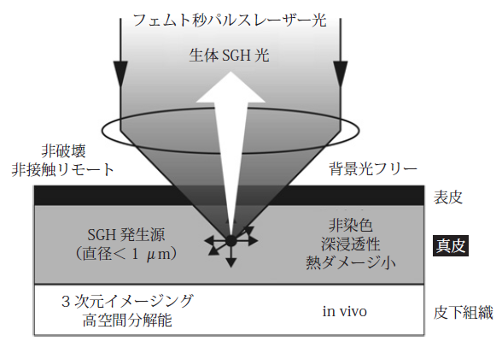
SHG顕微鏡
非線形光学顕微鏡
→非中心対称構造物質と
高ピーク光電場の非線形
相互作用により波長変換
→SHG光発生（入射光の半波長）
→非中心対称構造の生体構造物質（コラーゲン等）を観察することができる
分極で考えると
Notes:
非線形光学効果：光の強度によって照射される物質の特性が変わる現象

Slide 3
線形分極
通常の光
分極
線形分極波
$P_{L}$=$χ^{(1)}$E
電場
P:分極
$χ^{(1)}$:線形感受率
E:入射電場
入射電場
電場∝分極
波長は変化しない
Notes:
電場∝分極

Slide 4
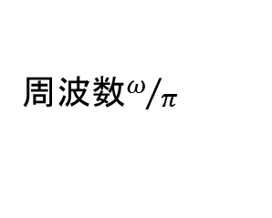
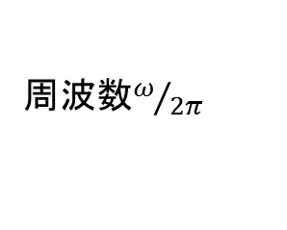
非線形分極
フェムト秒レーザー
分極基本波
非中心対称物質
t
分極
周波数$ω/{2π}$
非線形分極波
分極第2高調波
電場
t
周波数$ω/π$
フーリエ解析
分極直流成分
入射電場
t
電場∝分極
周波数0
$P_{NL}$=$χ^{(1)}$E+$χ^{(2)}$EE+$χ^{(3)}$EEE+…
$χ^{(n)}$:非線形感受率
波長変換が起こる
Notes:
電場と分極は比例していない
分極波が非線形⇒分極波がゆがむ⇒高調波の成分が含まれている
SHG光

Slide 5
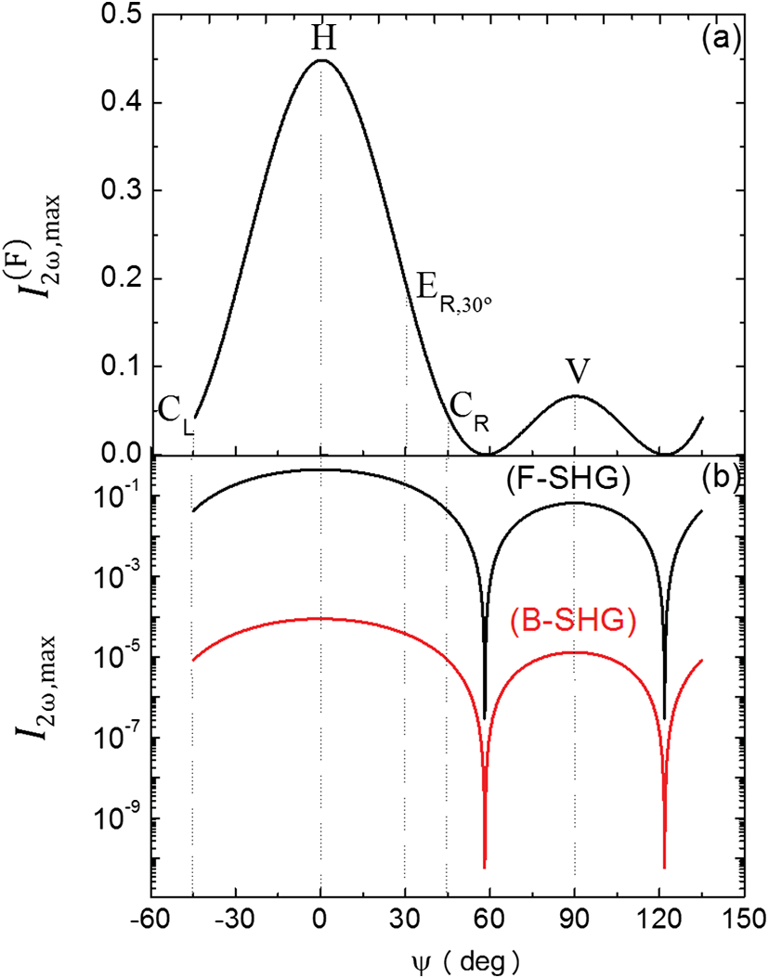
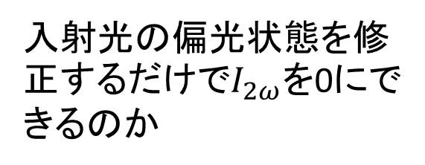
楕円率Ψ＝58.2と121.8のとき
SHG強度がほぼ0になる
入射光の偏光状態を修正するだけで$I_{2ω}$を0にできるのか
Fig.3
(a)最大F-SHG強度数値
(b)最大F-SHG及びB-SHG強度信号

Slide 6
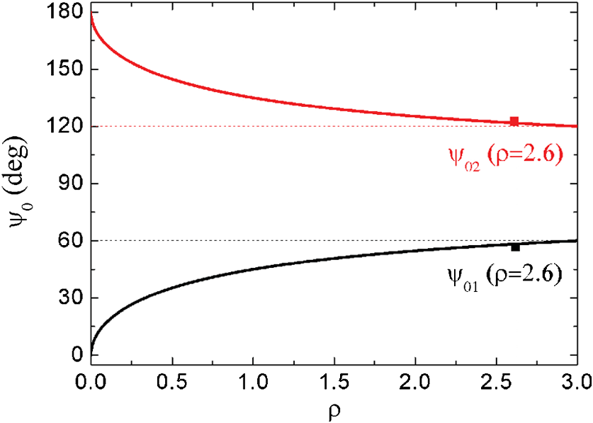
$I_{2ω}$は次の楕円率$ψ_{0}$によって消える
$$ψ_{0}=\cos^{−1}\left({±1}/{\sqrt{1+ρ}}\right)$$
強い電場Eによって電子雲がゆがみ新しくできる双極子モーメントP=αE+$β$EE+$γ$EEE+⋯
超分極率
固定値ρによって
SHG強度を消す２つの楕円率が存在
楕円率$ψ_{0}$＝58.2、121.8
⇒ρ＝2.6
Fig.4
超分極率ρと楕円率$ψ_{0}$のグラフ
Notes:
分極率(ぶんきょくりつ、polarizability)とは、原子や分子の電子雲などがもつ電荷分布の相対的な偏りを表す物理量
双極子：微小な距離だけ離れた大きさの等しい正負一対の電荷，または大きさの等しい正負一対の磁極

